Slide 1

DML
(Data Manipulation Language)
Program Studi D3 Teknik Informatika -Fakultas Ilmu Terapan

Slide 2

REFERENSI
Abraham Silberscahatz, Henry F. Korth. Database System Concepts. McGraw-Hill
Raghu Ramakrisnan, Gherke. Database Management System. McGraw-Hill

Slide 3
Tujuan Praktikum
Mahasiswa mampu memahami operasi-operasi DML (Data Manipulation Language) ,konsep dasar transaksi, serta perintah-perintah pada transaksi.
Mahasiswa mampu memahami definisi dan fungsi query, klausa, variabel, dan operator-operator pada oracle.

Slide 4
Kelompok Perintah DML
SQL Data Manipulation Language (DML)
Konsep yang menerangkan bagaimana mengubah, menambah, dan menghapus baris tabel.
SQL Data Manipulation Language (DML)
INSERT – menambahkan data pada tabel baru dibasisdata
UPDATE – merubah data pada tabel
DELETE – menghapus data pada tabel
MERGE - melakukan update maupun insert ke suatu tabel tertentu berdasarkan kondisi dari tabel lain

Slide 5
Insert Data
Sintaks : INSERT INTO nama_tabel (kolom1, kolom2, …)VALUES (value1, value2, ...); atau INSERT INTO nama_tabel VALUES (value1, value2, …);
INSERT INTO Mahasiswa (nim, nama, alamat) values (‘03109001’,’Dwi’,’Jl. Abc. 1’);
atau
INSERT INTO Mahasiswa VALUES (‘031090021,’Dwi’,’ Jl. Abc No. 1’);

Slide 6
Update Data
Update mahasiswa set nama=‘Dwi A. S’ where nim=‘03109001’;
Perintah update pengaruh pada kolom jadi pastikan data yang akan di update dengan mengisi kondisi where
Jumlah kolom yang diupdate bisa lebih dari 1 dalam 1 aksi.
Sintaks : UPDATE nama_tabel SET column=expression WHERE condition;

Slide 7
Delete Data
Delete Mahasiswa where nim=‘03109002’
Perintah delete berpengaruh pada baris data, jadi pastikan baris data yang mana yang akan dihapus.
Sintaks : DELETE FROM nama_tabel WHERE condition;

Slide 8
Merge Into
Sintaks : MERGE INTO nama_tabel nama_alias_tabel USING (table|view|sub_query) alias ON (join condition) WHEN MATCHED THEN UPDATE SET [(column1=column_val1), (column2=column_val2),…] WHEN NOT MATCHED THEN INSERT (column_list) VALUES (column_values);
Perintah Merge melakukan proses terhadap 2 tabel yang memiliki keterhubungan (atribut). Dan melakukan suatu aksi berdasarkan nilai atribut, dapat ketika value bernilai sama ataupun tidak.

Slide 9
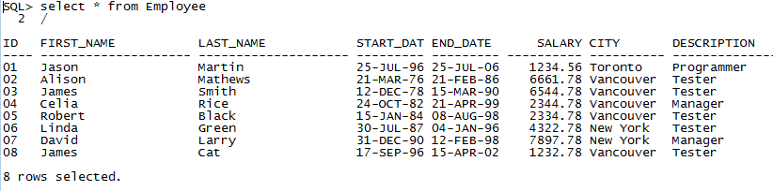

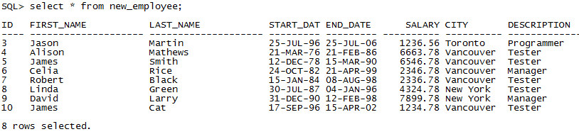
Merge Into

Slide 10
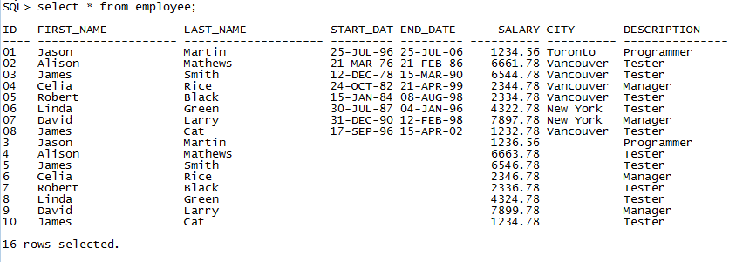
Merge Result ?

Slide 11
Perintah Dasar Transaksi
Commit Perintah ini berfungsi untu mengakhiri suatu transaksi yang telah dirubah menggunakan perintah DML. Data-data akan bersifat permanen setelah menggunakan perintah “commit”. Jika pengguna tidak menggunakan perintah ini, maka masih dimungkinkan untuk mengembalikan (undo) semua modifikasi terakhir kali.
Rollback Data-data yang telah dirubah dengan perintah DML masih bisa dikembalikan ke kondisi awal transaksi. Pengembalian tersebut dapat menggunakan perintah rollback.
Save point Berfungsi untuk membagi-bagi suatu transaksi menjadi tahapan serta memberikan nama ataupun tanda pada bagian yang dimaksud. Dengan adanya Savepoint, perintah Rollback dapat digunakan untuk membatalkan perintah-perintah DML.

Slide 12
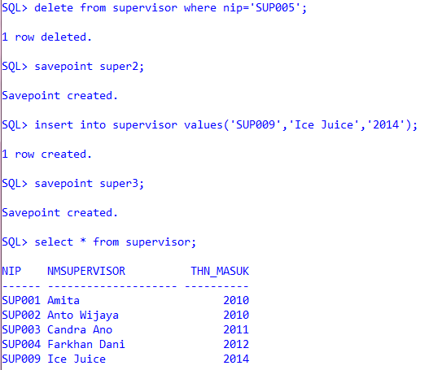
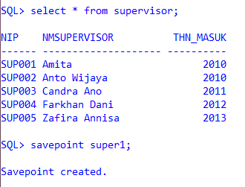
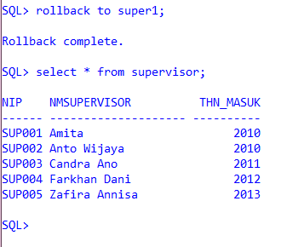
Contoh

Slide 13
Retrieve Data
Klausa yang digunakan
SELECT kolom-data
FROM tabel-data
WHERE filter-data (kondisi)
GROUP BY mengelompokkan
HAVING seleksi berdasarkan grup tertentu
ORDER BY urutan-data
Query Dasar

Slide 14
Substitution Variabel
Di dalam SQL*Plus sebuah variabel yang bisa didefinisikan oleh user dan nilainya harus diberikan saat runtime.
Single Ampersand (&)
Tipe variabel ini bisa digunakan sebagai tambahan untuk kondisi Where, klausa Order By, ekspresi kolom, nama tabel, dan pernyataan Select.
Setiap kali runtime, sistem akan selalu meminta input dari user, karena variabel ini tidak didefinisikan sehingga tidak disimpan nilainya

Slide 15
Substitution Variabel
Double Ampersand (&&)
Perbedaannya dengan single ampersand substitution variabel adalah bahwa variabel jenis ini akan menyimpan nilai yang di-assign oleh user. Tanda double ampersand ini dapat digunakan jika sejumlah substitution variabel dengan nama yang sama dimaksudkan untuk mempunyai nilai yang sama pula. Nilai yang dimasukan akan terus disimpan selama session SQL berlangsung.

Slide 16
Operator dalam Oracle
Operator Logika
Operator Pembanding
Aritmatik ( < , > , = )
IN dan NOT IN
BETWEEN dan NOT BETWEEN
LIKE dan NOT LIKE

Slide 17
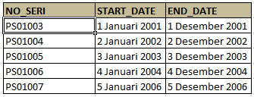
Latihan 1
Buatlah Tabel KARTU yang berisi data sebagai berikut :

Slide 18
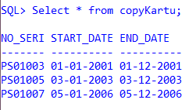
Latihan 2
Buat tabel COPYKARTU yang struktur tabelnya sama persis dengan tabel KARTU, berisi data-data dengan no_seri yang ganjil sbb :

Slide 19
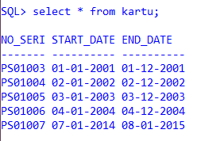
Latihan 3
Update data pada tabel KARTU yang memiliki no_seri : PS01007 dengan data start_date = 1 September 2014 , end_date = 1 Agustus 2015

Slide 20
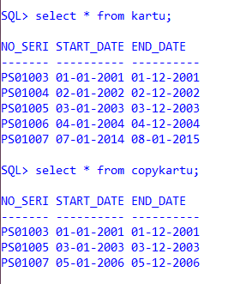
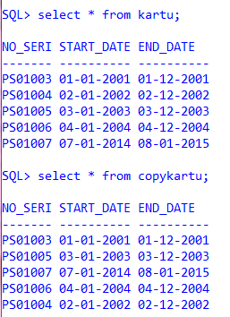
Latihan 4
Update pada tabel COPYKARTU berdasarkan referensi dari tabel KARTU.

Slide 21
Pembahasan 1
create table Kartu (no_seri char(7), start_date date, end_date date);
insert into Kartu values ('PS01003','1-Jan-2001','1-Des-2001'); insert into Kartu values ('PS01004','2-Jan-2002','2-Des-2002'); insert into Kartu values ('PS01005','3-Jan-2003','3-Des-2003'); insert into Kartu values ('PS01006','4-Jan-2004','4-Des-2004'); insert into Kartu values ('PS01007','5-Jan-2006','5-Des-2006');

Slide 22
Pembahasan 2 dan 3
create table copyKartu as select * from Kartu where no_seri IN('PS01003','PS01005','PS01007');
update kartu set start_date=‘07-01-2014', end_date = ‘08-01-2015‘ where no_seri=‘PS01007’;

Slide 23
Pembahasan 4
merge into copykartu a
using kartu b
on (a.no_seri=b.no_seri)
when matched then
update set a.start_date=b.start_date, a.end_date=b.end_date
when not matched then
insert values(b.no_seri,b.start_date,b.end_date)

Slide 24
SELESAI

